Slide 1
Портрет ученика начальной школы в соответствии с ФГОС
Принципиальное отличие новых стандартов заключается в том, что целью является не предметный, а личностный результат. Важна прежде всего личность самого ребенка и происходящие с ней в процессе обучения изменения.
В Стандарте второго поколения определен «портрет» выпускника начальной школы:
любящий свой народ, свой край и свою Родину;
уважающий и принимающий ценности семьи и общества;
любознательный, активно и заинтересованно познающий мир;
владеющий основами умения учиться, способный к организации собственной деятельности;
готовый самостоятельно действовать и отвечать за свои поступки перед семьей и обществом;
доброжелательный, умеющий слушать и слышать собеседника, обосновывать свою позицию, высказывать свое мнение;
выполняющий правила здорового и безопасного для себя и окружающих образа жизни.

Slide 2
Цель:
Формировать у учащихся навыки контрольно-оценочной деятельности, готовность действовать самостоятельно и отвечать за свои поступки.
Задачи:
Создать условия для формирования универсальных и предметных способов действий, а также опорной системы знаний, которые обеспечат возможность продолжения образования в основной школе.
Воспитывать основы умения учиться, то есть способности к самоорганизации с целью постановки и решения учебно-познавательных и учебно-практических задач, к поиску дополнительных источников информации.
Развивать умение самооценки индивидуального прогресса в основных сферах личности – мотивационно-смысловой, познавательной, эмоциональной, волевой и сфере саморегуляции.

Slide 3
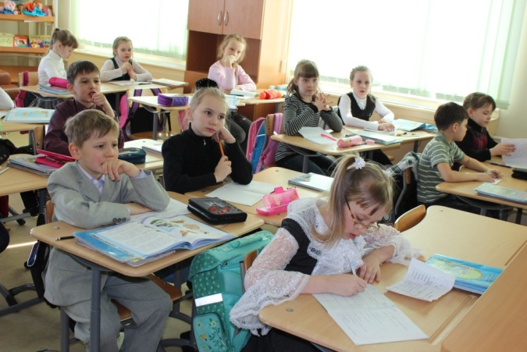
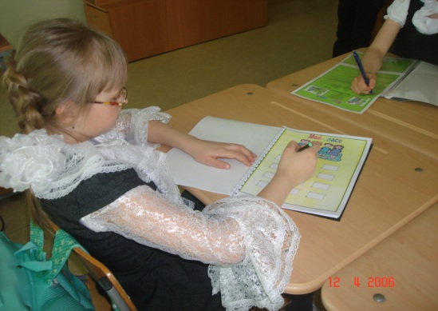
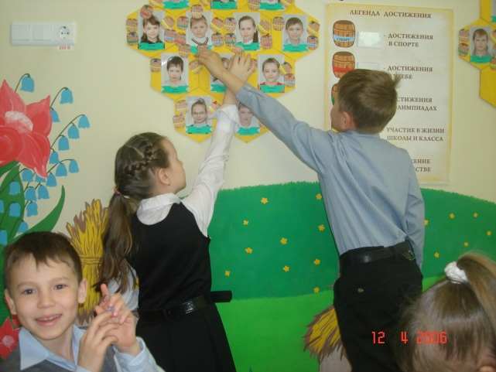
Формы и виды контрольно-оценочных действий младших школьников
Стартовая работа
Диагностическая работа
Самостоятельная работа
Проверочная работа по итогам выполнения самостоятельной работы
Проверочная работа
Решение проектной задачи
Итоговая проверочная работа
Предъявление (демонстрация) достижений ученика за год
Тестирование
Анкетирование

Slide 4
Технологии
Класс - 2 | Личностные | Метапредметные результаты
 |  | Регулятивные | Познавательные | Коммуникативные
Технология | учебный материал и задания учебника, нацеленные на умение определять своё отношение к миру | технология проблемного диалога на этапе изучения нового материала; технология оценивания образовательных достижений (учебных успехов) | учебный материал и задания учебника, нацеленные на умение объяснять мир | технология проблемного диалога (побуждающий и подводящий диалог) и технология продуктивного чтения; работа в малых группах

Slide 5
Оценка метапредметных результатов
Представляет собой оценку достижения планируемых результатов за счет основных компонентов образовательного процесса – учебных предметов, представленных в обязательной части БУП.
Объект оценки
сформированность регулятивных, коммуникативных и познавательных универсальных учебных действий
Предмет оценки
уровень сформированности универсального учебного действия
Процедуры оценки
внутренняя накопленная оценка
итоговая оценка

Slide 6
Усвоение предметных ЗУНов
Уровень | Чтение (%) | Русский | Математика | Окруж.мир
Базовый | 81 | 63 | 38 | 83
Максимальный | 56 | 65 | 49 | 77

Slide 7
Сформированность метапредметных УУД по результатам комплексной итоговой работы
УУД |  | Полностью | Недостаточно сформир. | Не сформированы
Регулятивные | Умение принимать и сохранять учебную задачу; планировать совместно с учителем свои действия в соответствии с поставленной задачей и условиями ее реализации; осуществлять итоговый и пошаговый контроль. | 15 | 5 | 4
Познавательные: Общеучебные | Умение извлекать информацию из текста для решения предметных учебных задач; оформлять свою мысль в письменной форме. | 14 | 8 | 2
Логические | Умение группировать или классифицировать объекты по заданным признакам; приводить примеры из исходного текста; соотносить вопрос с заданием; интерпретировать и обобщать информацию. | 8 | 9 | 7
Коммуникатив-ные | Умение задавать вопросы (уточняющие). | 13 | 11 | -

Slide 9
Диагностика достижений по ученическим умениям
ФИО
 | Умение проводить оценку своих действий, действий другого человека | Умение проверять по образцу | Умение сопоставлять свою оценку с оценкой учителя | Умение добывать недостающую информацию с помощью «умных» вопросов | Умение переходить по необходимости в разные образовательные пространства | Умение взаимодействовать с другими в малой группе, паре | Умение разрешать конфликты | Умение участвовать в выработке общего решения | Способность уважать других | Способность принимать ответственность | Способность приспосабливаться к выполнению различных ролей при работе в группе

Slide 10
На начало года
На конец года

Slide 11
Лист учебных достижений ученика начальных классов МАОУ ООШ №2 ФИО_____________ Класс ______ Дата ________

Slide 12
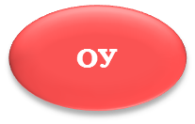
Мир моих увлечений
СОК «Ямал»
ДЮЦ «Радуга»
ДЮСШ
ФОК
ЦТТ
Notes:
Внеурочная деятельность организована с учетом интересов младших школьников и их родителей. Учителями школы и педагогами учреждений дополнительного образования разработаны и реализуются 27 модулей по 5 направлениям.

